Slide 1
Merge Sort
Algoritimo de Ordenação
Arthur Moro

Slide 2
Algoritmos de Ordenação
O que são:
Algoritmos de ordenação são algoritmos que colocam elementos de uma lista em uma ordem desejada, com os mais comuns sendo os que organizam de forma numérica ou alfabética, de forma crescente ou decrescente.

Slide 3
Merge Sort
Como funciona:
Merge Sort é um algoritmo do tipo “Dividir e Conquistar”, e funciona dividindo arrays entre subarrays menores, ordenando esses subarrays, e então juntando-os para formar o array ordenado.
Funciona na ideia de que é mais fácil de ordenar dois arrays menores do que um array maior.

Slide 4
Merge Sort
Positivos e Negativos
Não é Local
Estável
Merge Sort requer memoria adicional proporcional ao tamanho da lista de entrada para realizar a ordenação, o fazendo menos eficiente em relação ao espaço comparado com outros algoritmos.
Merge Sort é um algorítimo estável, ou seja, mantém a ordem relativa de elementos iguais na saída organizada.
Eficiente
Merge Sort tem uma complexidade de tempo de O(n log n), o que o faz um dos mas eficientes algorítimos de ordenação.
Recursivo
Merge Sort é um algoritmo recursivo, o que faz com que possa ser mais lento do que algoritmos iterativos para listas menores.
Dividir e Conquistar
Complexo
Merge Sort é um algorítimo “dividir e conquistar”, ou seja, quebra o problema em subproblemas menores o os resolve recursivamente. Isso o faz mas fácil de entender e implementar.
Apesar de ser um algoritmo eficiente, sua implementação pode ser mais complexa do que outros algoritmos de ordenação.

Slide 5
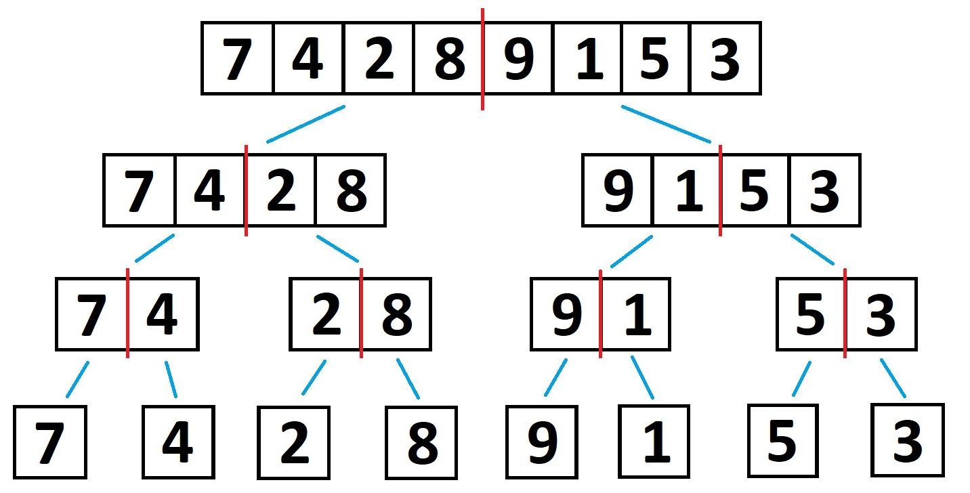

Slide 6
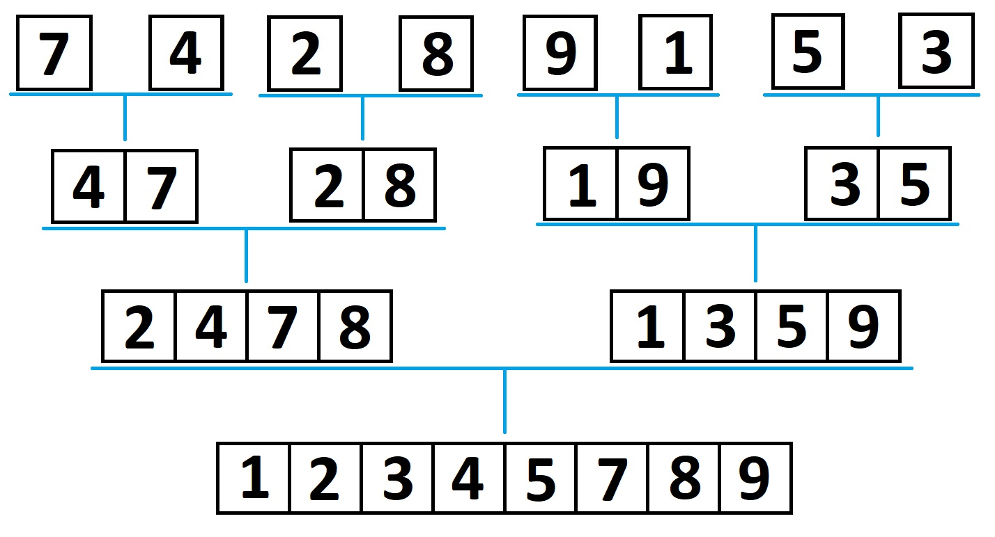

Slide 7
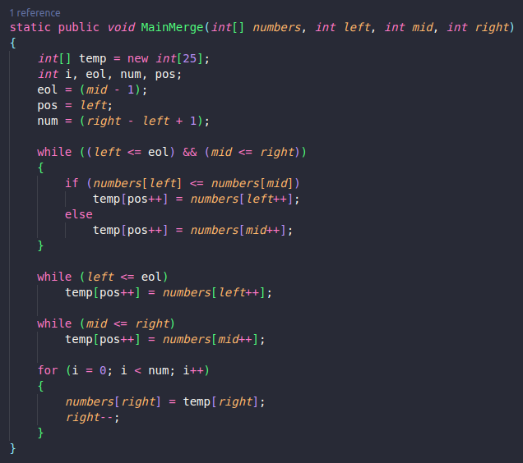

Slide 8
